Slide 1
6분 컷
Rolling Paper 프로그램

Slide 2

6분 컷
팀원소개 및 일정표
주제 소개 및 기능소개
핵심 기술 및 실행 결과

Slide 3
팀원소개 및 일정표
일정표
0::00
0::30
1. 주제 선정 30분
0::30
4:30
2. 소스 코드 작성 4시간
4:30
5:00
3. 코드 정리 및 해설 30분
5:00
6:00
4. ppt 작성 및 발표 준비 1시간

Slide 4
주제 및 기능 소개
Rolling Paper 프로그램
조원의 이름, 성별, 나이, 주소, 전화번호를 기입한 데이터를 개인의 파일을 생성하여 저장하였다.
그리고 날짜 별 해당 조원에 대한 코멘트를 입력하여 누적 저장 할 수 있도록 하였다.
프로그램 기능
LEE
파일 삭제
PARK
PARK
정보 입력
파일 검색
파일 생성
정보 수정
코멘트 입력
파일 출력
KIM
PARK
KIM
LEE

Slide 5
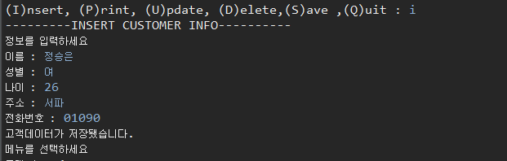

핵심 기능 - Class & 입력 기능 & 삭제 기능
insertPersonData(): void
Person implements Serializable : public
{
이름, 성별, 나이 , 주소, 전화번호, 코멘트(ArrayList), 날짜
은닉을 사용한 데이터 변경
코멘트는 ArrayList를 사용하여 값을 넣는다.
list.get(index).getComment().add(n)
}
{
이름 정보를 받아 파일을 생성한다.
/성별, 나이, 주소, 전화번호, 날짜/생성
try ~ catch (age : int)
문자가 들어 갈 경우
try ~ catch (filename: String)
같은 파일이 있을 경우
try ~ catch (파일 여부 등)
}
결과
갱신 될 때 마다
PersonManager : public
{
Static Calender : public
{
년도, 월, 날짜, 시간, 분, 초를 변수로 가지고 있다.
}
//직렬화 읽기 쓰기
static FileInputStream fis
static ObjectInputStream ois
static OutputStreamWriter osw
static ObjectOutputStream oss
Static 각 변수
}
deletePersonData() : void
{
삭제를 원하는 값을 입력 받아
remove 메서드 사용 //파일을 삭제
}
결과

Slide 6



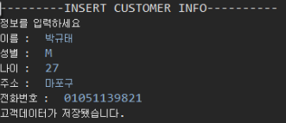
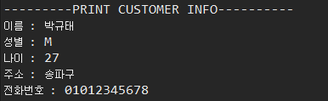
핵심 기능 - SearchFile 메서드
개인 정보 및 코멘트를 ‘이름.txt’ 파일에 저장 했다. 저장된 정보를 수정, 출력, 삭제 하기 위해서는 해당되는 파일의 호출이 선행 되어야 했다. 따라서 searchFile메서드를 선언 하였다.
Public static searchFile() : void
예외 처리 문 사용
사용자가 수정,출력,삭제를 희망하고자 하는 사람의 이름을 입력
-> 이름 뒤 + “.txt” 를 하여 해당 파일을 불러옴.
예외 경우
파일을 찾을 수 없는 경우
파일을 찾는 중간에 사라지는 경우
객체 직렬화 시 형변화에 필요한 ArrayList 타입인 Class가 없는 경우

Slide 7
핵심 기능 - CommentData 메서드
Case ‘s’ :
search();
searchFile();
메뉴 입력란에 ‘s’ 값을 입력하게 되면 search메서드와
searchFile 메서드에 의해 대상의 파일정보를 입력하는 란이 나옴
commentData() : void
{
코멘트를 누적하여 입력한 후 저장해야 되기 때문에
객체 직렬화를 사용함.
fos = new FileOutputStream(fileName); ← 파일에 출력하기 위함
oos = new ObjectOutputStream(fos); ← 객체를 저장하기위한 필터스트림
oos.writeObject(list.get(index)); ← 객체를 저장하는 메서드

Slide 8
6분 컷
THANK YOU FOR YOUR ATTENTION

